Slide 1

余数
周期性和分组
程序员的数学2020
第三章

Slide 2
星期数的思考题
乘方的思考
通过黑白棋通信
寻找恋人的思考
铺设草席的思考
一笔画思考题（哥尼斯堡七桥问题）

Slide 3
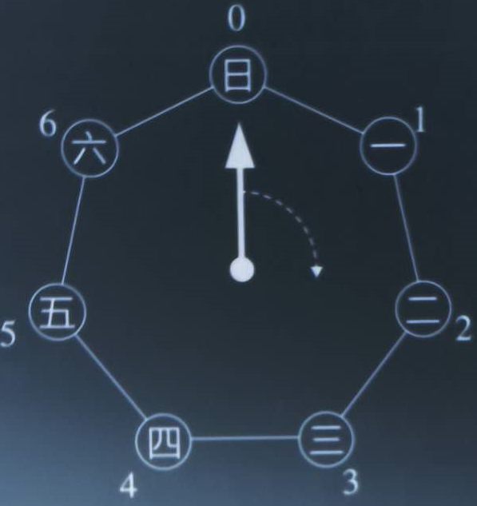
星期数的思考题
今天是星期日，那么100天后是星期几？
0
1
2
3
4
5
6
日
一
二
三
四
五
六

Slide 4
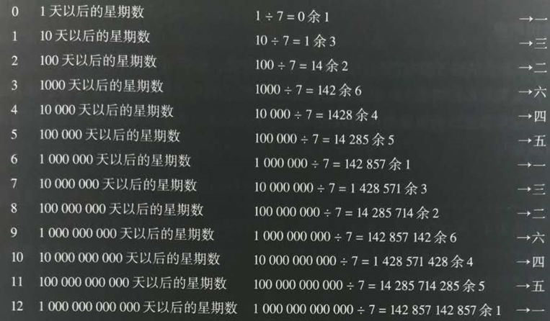
星期数的思考题2
今天是星期日，那么10的100次方天呢？
0的个数：

Slide 5
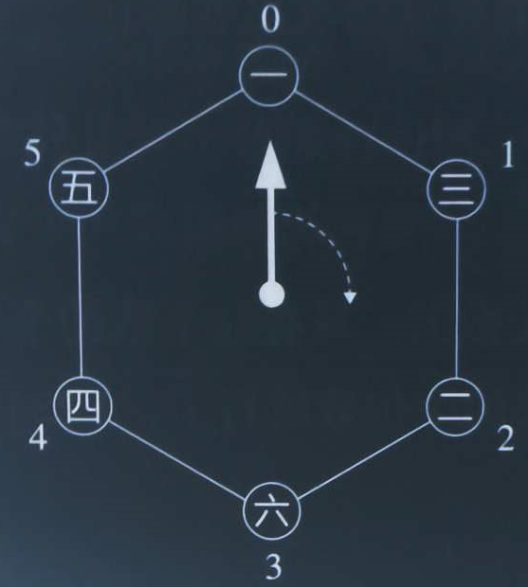
0
1
2
3
4
5
一
三
二
六
四
五

Slide 6
乘方的思考
1234567的987654321次方的个位是多少？
余数：
0
1
2
3
1234567的 0 次方的个位是 1
1234567的 1 次方的个位是 7
1234567的 2 次方的个位是 9
1234567的 3 次方的个位是 3
1234567的 4 次方的个位是 1
1234567的 5 次方的个位是 7
1234567的 6 次方的个位是 9
1234567的 7 次方的个位是 3
1234567的 8 次方的个位是 1
1234567的 9 次方的个位是 7
1
7
9
3
值：
987654321除以4余1，所以答案为7
答：1234567的987654321次方的个位是7
运用余数我们将大数值的问题简化为小数值的问题。

Slide 7


通过黑白棋通信
魔术师和他的徒弟上台表演，魔术师蒙住眼睛。
（1）桌子上随机排列七个黑白棋子，魔术师蒙着眼睛，看不到棋子。
（2）徒弟才看完这个七枚棋子后，在右面又添了一个棋子，与其他棋子并排，这时有八枚棋子，魔术师依然蒙着眼睛。
（3）此时观众可将一枚棋子翻转，或不反转任何棋子，此间，徒弟观众一言不发，魔术师还是蒙着眼睛，并不知道观众有没有反动棋子。
（4）魔术师摘下眼罩，观察八枚棋子，然后马上就能说出“观众翻转了棋子”或“没有反转棋子”。
Notes:
答案：徒弟在观众摆放的7枚棋子中，数出黑棋子的个数，如果黑棋子是奇数，添加黑棋子，如果黑棋子是偶数，添加白棋子。所以最终黑棋子一定是偶数。所以观众只要翻了棋子，一定会使黑棋子的奇偶性发生改变，如不翻动，奇偶性不变。所以魔术师摘下眼罩，数一数黑棋子的个数就好啦。奇偶校验将这个戏法的白棋子看做是二进制的0，黑棋子看成1.那么他就和计算机中的奇偶校验方法是一样的。徒弟是发送方，魔术师是接收方，中途翻动棋子的观众就是干扰通信的噪音。徒弟作为发送方放置的一枚棋子，在通信领域中被称为奇偶校验位。魔术师作为接收方，通过检查奇偶性来判断是否因为噪音发生了通信错误。至于奇偶校验位是设为奇数还是偶数，那个是发送方和接收方先前商定好的。

Slide 8
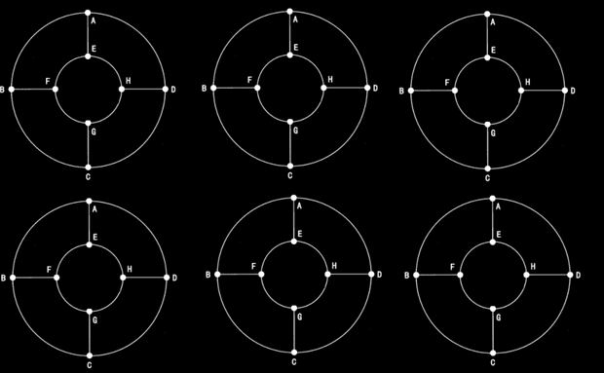
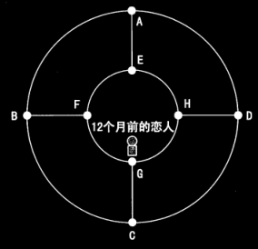
寻找恋人的思考
在一个小王国中，有8个村子（A~H）。各村子之间有道路相连（点表示村子，线表示道路）。而你要寻找流浪在这个王国的你的恋人。 你的恋人住在8个村子中的某一个里。她每过1个月便顺着道路去另一个村子，每个月都一定会换村子，然而选择哪个村子是随机的，预测不了。例如，如果恋人这个月住在G村，那么下个月就住在“C、F、H中的某个村子”。 目前你手头上掌握的确凿信息只有：1年前（12个月前），恋人住在G村。请求出这个恋人住在A村的概率。
Notes:
不着眼线路，只关心目的地。
完整性：所有的村子非奇则偶
排他性：没有既是奇数又是偶数的村子

Slide 9
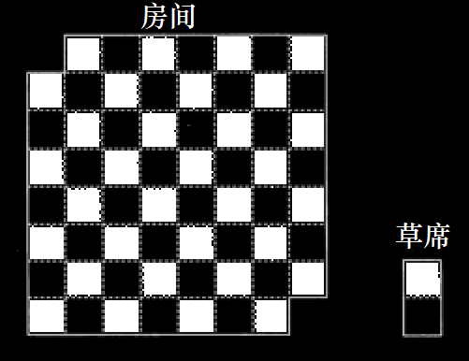
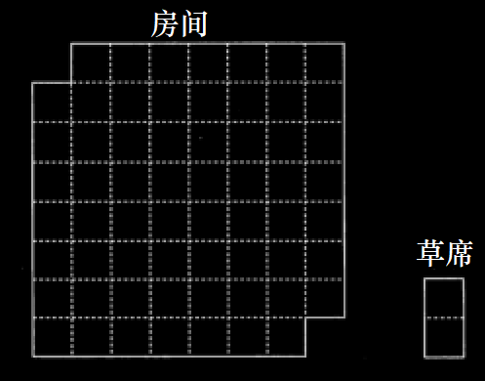
铺设草席的思考
有这样一个房间。使用图中右下角所示的草席能够正好铺满房间吗？前提是不能使用半张草席。
Notes:
按半个草席来算，是偶数的。代表有希望，到底行不行还需要继续往下看。

Slide 10
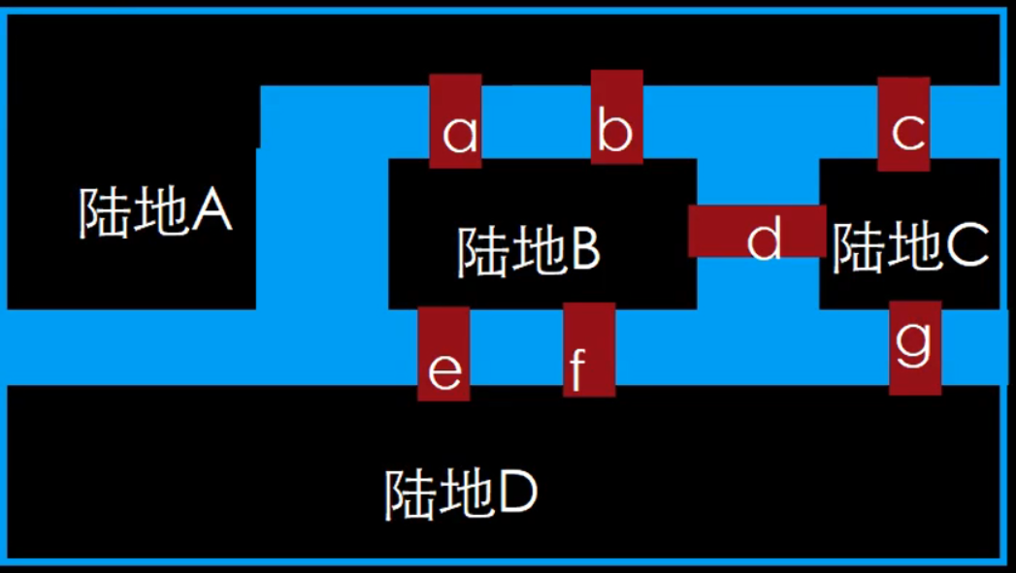
一笔画思考题（哥尼斯堡七桥问题）
有一个叫哥尼斯堡的小城。小城被河流分割成了4块陆地。人们为了连接这些陆地，建设了7座桥。
现在你要找出走遍7座桥的方法。但是，必须遵守以下条件：
走过的桥不能再走。
可以多次经过同一块陆地。
可以以任一块陆地为起点。
不需要回到起点。
如果能够走遍7座桥的话，请说明一下方法。
如果不能的话，也请说明一下。

